Slide 1
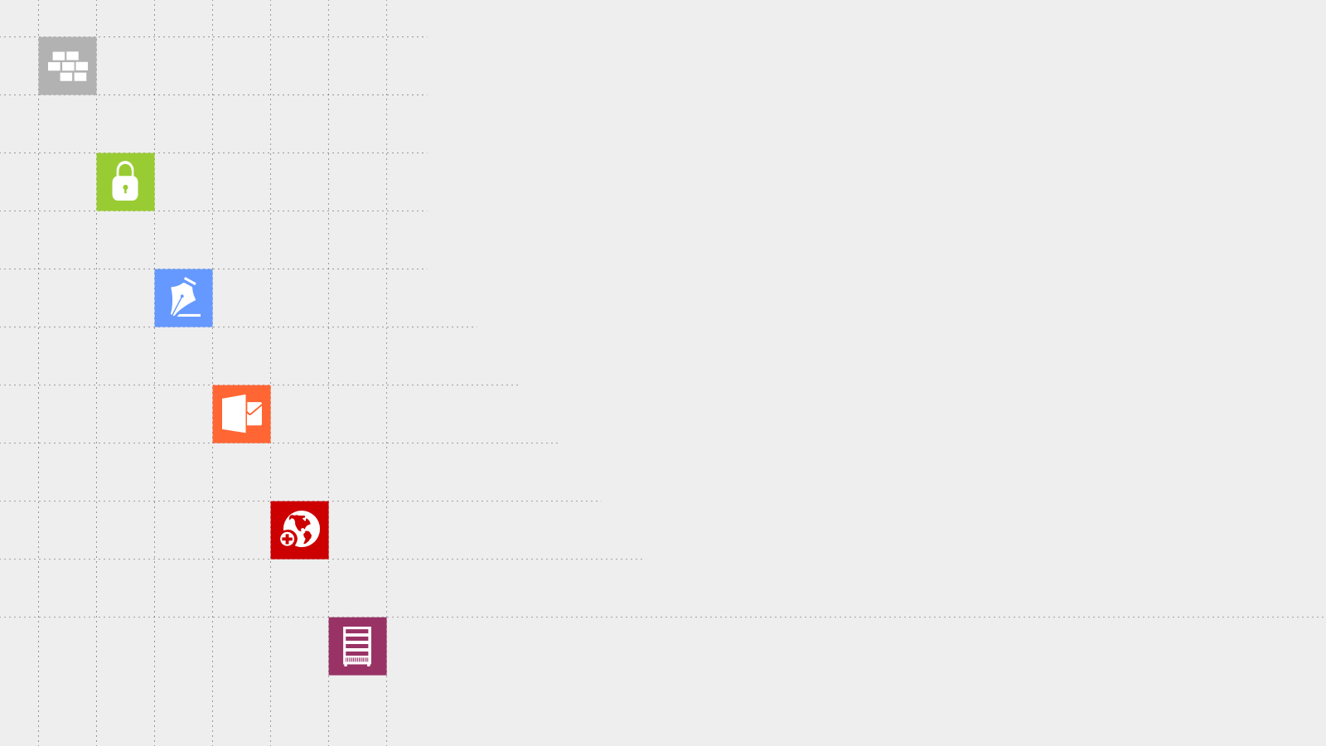

DB informatika
Upravljanje elektroničkim potpisom

Slide 2

Pravna podloga i preduvijeti
Zakon o provedbi Uredbe (EU) br. 910/2014 Europskog parlamenta i Vijeća od 23. srpnja 2014. o elektroničkoj identifikaciji i uslugama povjerenja za elektroničke transakcije na unutarnjem tržištu i stavljanju izvan snage Direktive 1999/93/EZ
Zakon RH na snazi od 08.07.2017.
Širenje mreže certificiranih pružatelja usluga povjerenja u RH (FINA, AKD, Zaba) te EU
Pokretanje službenih projekata usluga povjerenja (npr. CEF eICPA)
kvaliteta. pouzdanost. iskustvo.

Slide 3
Područja primjene
eIDAS
Elektronički potpis
Elektronički pečat
Elektronički vremenski žig
Elektronička preporučena dostava
Autentikacija mrežnih stranica
Očuvanje elektroničkih potpisa i pečata
Elektronički dokument
Elektronička identifikacija
kvaliteta. pouzdanost. iskustvo.

Slide 4
Elektronička identifikacija i usluge povjerenja
Elektronička identifikacija - postupak korištenja osobnih identifikacijskih podataka u elektroničkom obliku koji na nedvojben način predstavljaju fizičku, pravnu ili fizičku osobu koja predstavlja pravnu osobu
Niska, značajna ili viša razina sigurnosti
Usluga povjerenja - elektronička usluga, u pravilu uz naknadu, a sastoji se od:
  izrade, verifikacije i validacije elektroničkih potpisa, elektroničkih pečata ili elektroničkih vremenskih žigova, usluge elektroničke preporučene dostave i certifikata koji se odnose na te usluge
  izrade, verifikacije i validacije certifikata za autentikaciju mrežnih stranica
  čuvanja elektroničkih potpisa, pečata ili certifikata koji se odnose na te usluge
Kvalificirane usluge povjerenja
kvaliteta. pouzdanost. iskustvo.

Slide 5
Web komponenta za potpisivanje
Jedina komponenta službeno podržana od 4 najveća preglednika (Chrome, Edge, Firefox, Opera)
Moderna zamjena za staru potpisnu tehnologiju baziranu na Javi
Potpisivanje i vremenski žig za XML i PDF dokumente (jedan ili više vidljivih ili skrivenih potpisa)
Enkripcija PDF dokumenata sa certifikatom ili zaporkom
Vrlo laka integracija i konfiguracija
Pregled dokumenata, detekcija prethodnih potpisa, filtriranje certifikata, podrška za velike dokumente (200+ MB)
Automatska detekcija i nadogradnja ekstenzije
kvaliteta. pouzdanost. iskustvo.

Slide 6
Potpisivanje u oblaku
Online rješenje za elektroničko potpisivanje dokumenata i verifikaciju potpisa u XML i PDF dokumentima (PAdES, CAdES, XAdES, XML DigSig).
Potpisni certifikati zaštićeni u HSM modulima, laka integracija s raznim PKI rješenjima
Integracija s TSA poslužiteljem
Potpisivanje ili pečatiranje dokumenata s jednim ili više vidljivih ili skrivenih potpisa
Omogućeno potpisivanje važnih dokumenata s računala, smartfona ili bilo koje aplikacije koja radi putem preglednika
Skalabilna arhitektura za potpisivanje velikog broja dokumenata odjednom
kvaliteta. pouzdanost. iskustvo.

Slide 7
Potpisni portal
Online sustav za orkestriranje poslovnih procesa uz pomoć elektroničkog potpisivanja
Omogućuje učinkovitu kolaboraciju i potpisivanje dokumenata između raznih vrsta stranaka
Temeljem prilagodljivih pravila, autenticiranih potpisnika i predložaka dokumenata, vrlo laka automatizacija poslovnih procesa
Automatizacija arhiviranja svih dokumenata u procesu
Idealno rješenje za upravni, financijski, telekom i komunalni sektor
kvaliteta. pouzdanost. iskustvo.

Slide 8
Elektronička preporučena dostava
Cjelokupno rješenje za eDelivery, eIDAS kompatibilnost
CEF kompatibilnost, u produkciji CEF "građevni blok"
Prirodno rješenje za interoperabilnost raznih vrsta subjekata
Potpuno praćenje procesa dostave i dugotrajno čuvanje zapisnika
Slanje, primanje i pregled dokumenata na računalu, tabletu, smartfonu
Podržani standardi za dugotrajno čuvanje digitalnih dokumenata (PAdES-LTV i PAdES LTVA, XAdES-X-L i XAdES-A); u integraciji s DMS rješenjem moćni alat za rješenje eArchive
kvaliteta. pouzdanost. iskustvo.

Slide 9
CEF eICPA
Suradnik hrvatskog eICPA projekta
Rješenje za primanje i slanje e-računa putem službenog informacijskog posrednika za tijela državne uprave, općine, gradove i županije
Online mjesto za upravljanje zaprimljenim i poslanim e-računima, detaljan pregled zapisnika radnji
Integriranje sustava e-računa sa lokalnim sustavima
kvaliteta. pouzdanost. iskustvo.

Slide 10
Kontakt detalji
Naziv: DB informatika d.o.o.
Adresa: Oktavijana Valića 4, Rijeka, Hrvatska
Tel.: +385 (0)51 688-010
GSM: +385 (0)95 6555-001
Web: https://www.db-informatika.eu
E-mail: info@db-informatika.eu
CEO: mag. ing. Darko Glujić, MCP, MCSE
kvaliteta. pouzdanost. iskustvo.

